Slide 1

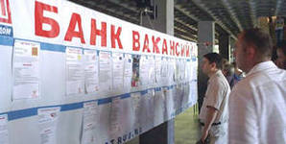

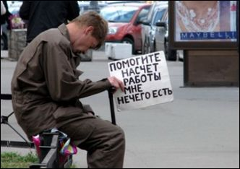
?

Slide 2
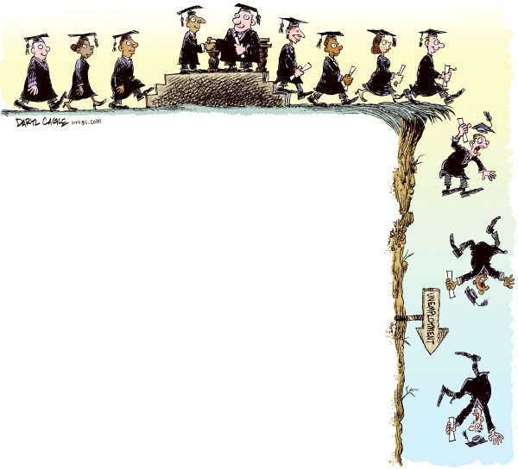
Тема урока:
«Безработица,
ее причины
и последствия»

Slide 3
Цель урока: познакомить учащихся с явлением безработицы, её причинами и последствиями.
Задачи урока:
Образовательная – рассмотреть виды и причины безработицы. Познакомиться с понятием «полная занятость». Научить учащихся рассчитывать уровень безработицы.
Развивающая – осмысление уже известных знаний о безработице, умение анализировать полученную информацию и делать собственные выводы.
Воспитательная – развитие экономической культуры учащихся.

Slide 4
План урока:
I. Безработица – спутник рыночной экономики.
II. Причины безработицы. Виды и формы безработицы.
III. Экономические и социальные последствия безработицы.
IV. Роль государства в обеспечении занятости.

Slide 5
Проблема урока:
Безработица –
это добро или зло?

Slide 6

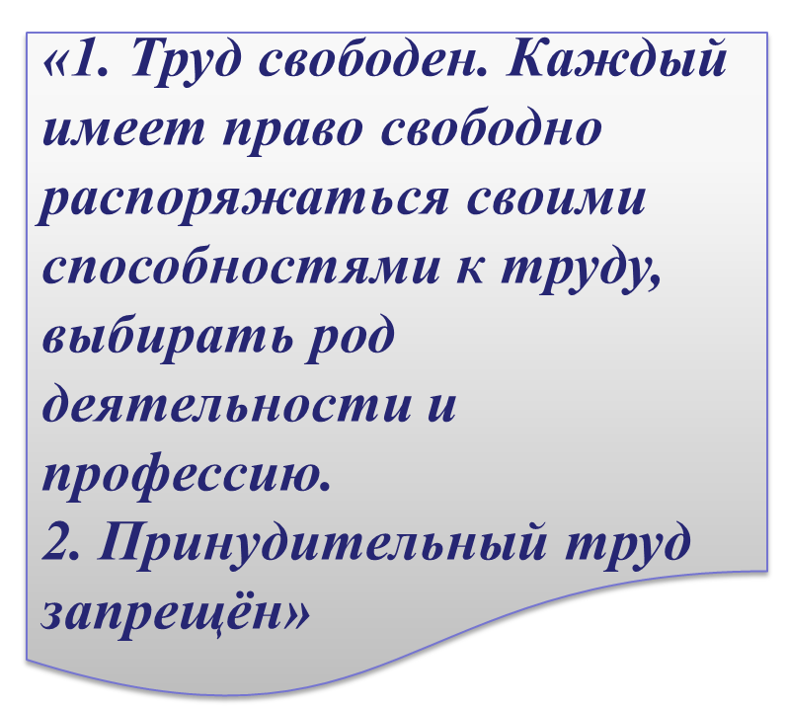

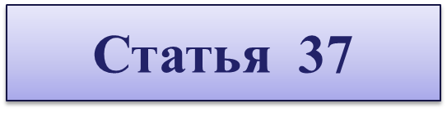
I. Безработица – спутник рыночной экономики

Slide 7
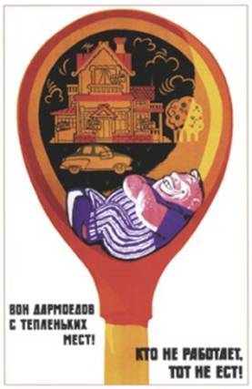

Slide 8

При командной экономике труд был обязанностью, а незанятость граждан была основанием привлечения их к юридической ответственности.
При рыночной экономике труд – свободное волеизъявление, где человек не всегда может найти приемлемую для себя работу

Slide 9
Командная экономика
Рыночная экономика
100% занятость
Безработица

Slide 10
К занятым относятся:
- граждане, работающие в качестве наёмных работников,
- лица, самостоятельно обеспечивающие себя работой (например, предприниматели, фермеры),
- избранные или назначенные на оплачиваемую должность,
- учащиеся школ, очных отделений вузов и других учебных заведений.

Slide 11
При этом человек считается занятым, если он не работает по следующим причинам:
болеет,
находится в отпуске,
бастует,
из-за стихийных бедствий.

Slide 12
Безработными признаются
трудоспособные граждане, не имеющие работы и заработка, но стремящиеся найти работу и состоящие на учёте в службе занятости.
Признанному безработным выплачивается пособие, которое обеспечивает поддержку уровня доходов безработного и его семьи на время поисков работы

Slide 13
Безработица
это положение в экономике, когда часть трудоспособного населения, желающая трудиться, не может найти себе работу (доходное занятие).

Slide 14
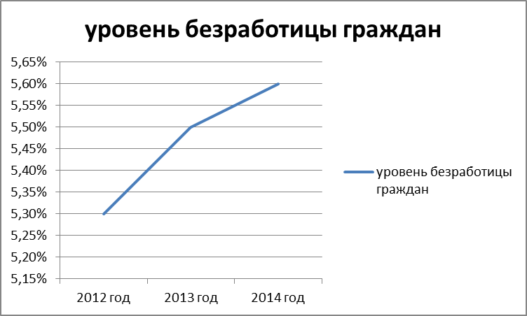

Slide 15
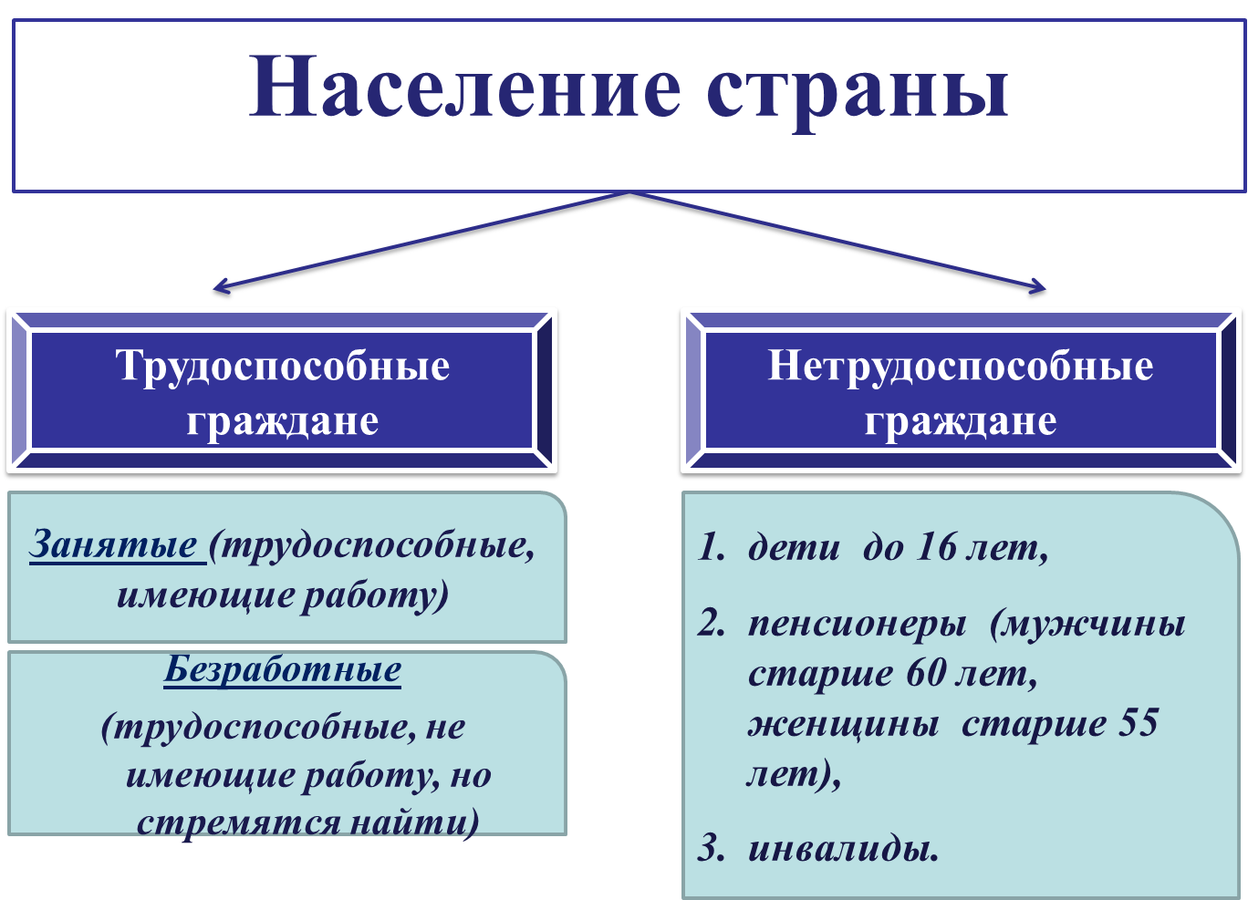
Добровольно незанятые

Slide 16
Уровень безработицы — количественный показатель, позволяющий сравнить безработицу для разной численности населения (для разных стран или для разных периодов одной и той же страны).

Slide 17
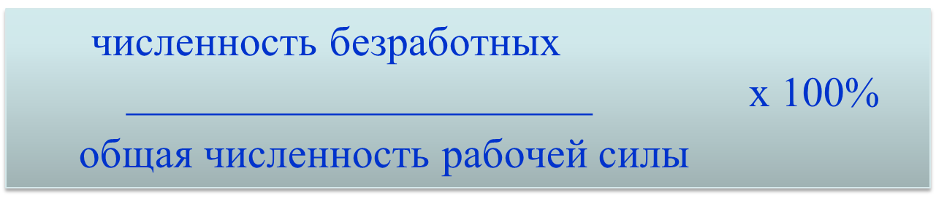
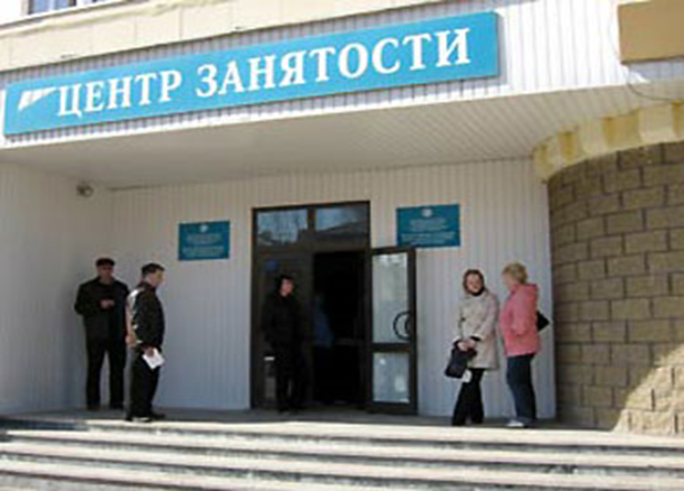
Расчетная формула уровня безработицы

Slide 18
Задача
Вычислить уровень безработицы в стране, численность населения которой 100 тыс. человек. Из них 24 тыс. дети до 16 лет, 30 тыс. человек выбыли из состава рабочей силы по возрасту, 4 тыс. человек – безработные.

Slide 19
Решение
Безработные
______________ * 100%
рабочая сила
Безработные - 4 тыс.
Трудоспособные = 100 тыс.-24 тыс.-30 тыс.+4 тыс. = 50 тыс.
Уровень безработицы = 4 тыс./50 тыс. * 100% = 0,08 тыс.*100% = 8%
Ответ: 8%

Slide 20
2. Причины безработицы. Виды безработицы.
Причины безработицы:
Рост численности трудоспособного населения
Поиск и ожидание работы, отказ трудиться за меньшую плату
Экономический спад производства
Сезонные изменения в уровне производства
Внедрение новых технологий, что приводит к сокращению излишней рабочей силы

Slide 21
Виды безработицы
Фрикционная
Циклическая
Сезонная
Структурная

Slide 22
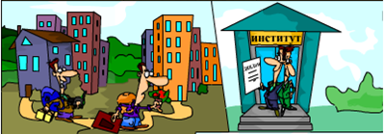
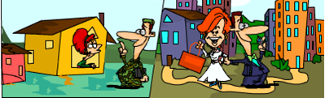
Фрикционная безработица
Связана с поиском и ожиданием
работы.
Имеет в основном добровольный и кратковременный характер.

Slide 23
К фрикционным безработным относят люди:
ожидающие
восстановления на работе
уволенные с работы
по приказу
администрации
Уволившиеся по
собственному желанию
нашедшие работу,
но еще
не приступившие к ней

Slide 24
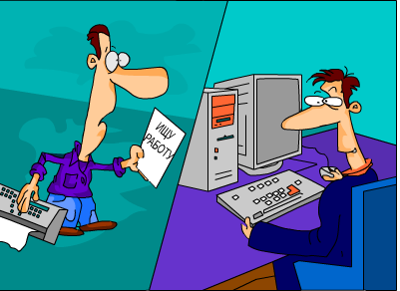
Структурная
Связана
с внедрением новых технологий, автоматизацией производства, изменением рынка товаров и услуг.

Slide 25
Представлена работниками:
которые не в состоянии занять имеющиеся рабочие места вследствие отсутствия необходимых навыков и умений для производства нового вида продукции, имеющего спрос на рынке.
Более продолжительна и дорогостояща, чем фрикционная.

Slide 26
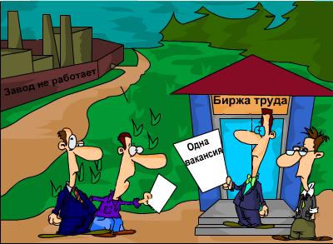
Циклическая
Связана с наступлением фазы общего экономического спада
в экономическом цикле. Имеет вынужденный характер.

Slide 27
представлена работниками:
уволенными в период, когда вся экономика страдает от экономического спада.

Slide 28


Сезонная
Связана с неодинаковыми объёмами производства, выполняемыми некоторыми отраслями в различные периоды года.

Slide 29
Правила работы в группе:
• активного сотрудничества;
• терпимости к чужому мнению;
• во время предложения идей отказаться от комментариев;
• дать высказаться всем и всех выслушать;
• не манипулировать мнениями;
• все участники дискуссии равноправны, каждый может свободно выдвинуть свою идею;
• не оказывать давления на участников с целью объединить их мнения;
• представлять свою идею как письменно, так и устно.

Slide 30
Темы для докладов:
1 группа – «Экономические последствия безработицы»
2 группа – «Социальные последствия безработицы»
3 группа – «Роль государства в обеспечении занятости»

Slide 31
Проблема урока:
Безработица –
это добро или зло?

Slide 32
Какая цель была поставлена на уроке?
Насколько она была реализована?
Что получилось?
Что не получилось?
Как работали в группе?

Slide 33
Вывод урока:
Безработица – явление неоднозначное. Хорошо это или плохо. У безработицы есть и позитивные, и негативные последствия. Думаю, чтобы не стать безработным, человек должен учиться и достойно работать.

Slide 34

Домашнее задание
Придумать по 2 примера
к каждому виду безработицы.
•Написать эссе на тему «Как решить проблему безработицы?»

